Slide 1
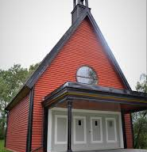
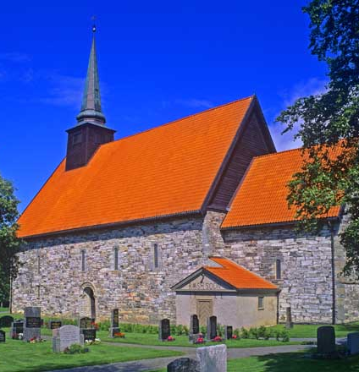
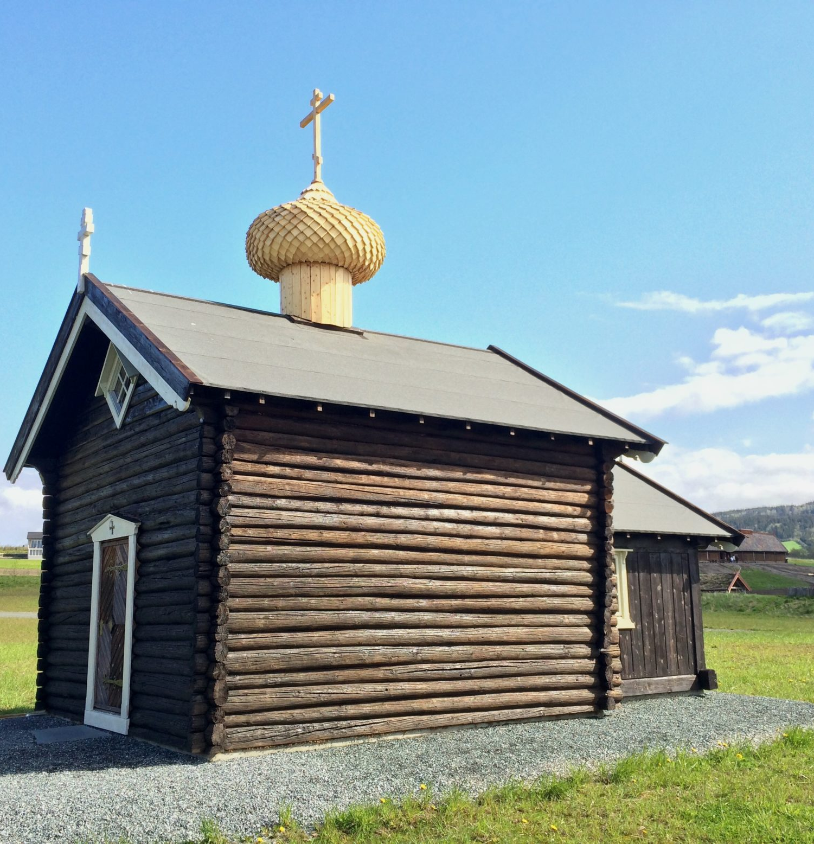
De tre kirkene på Stiklestad

Slide 2
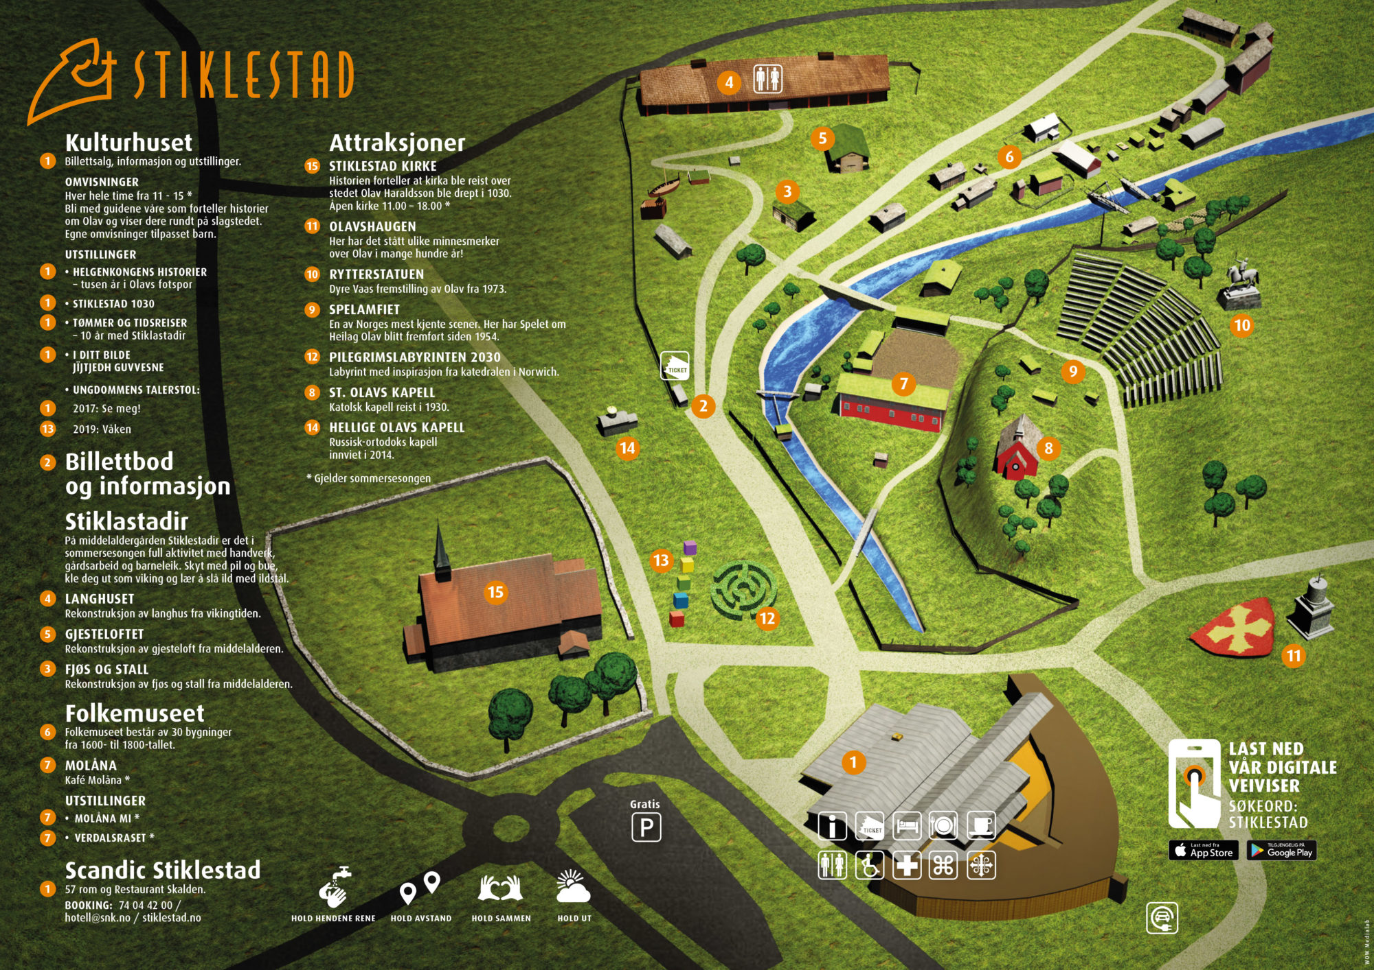
Tre kirker
Det er vel ingen annen plass i Norge som har så høy kirketetthet som på Stiklestad!
Innen en radius på 100 meter ligger det tre kirker

Slide 3
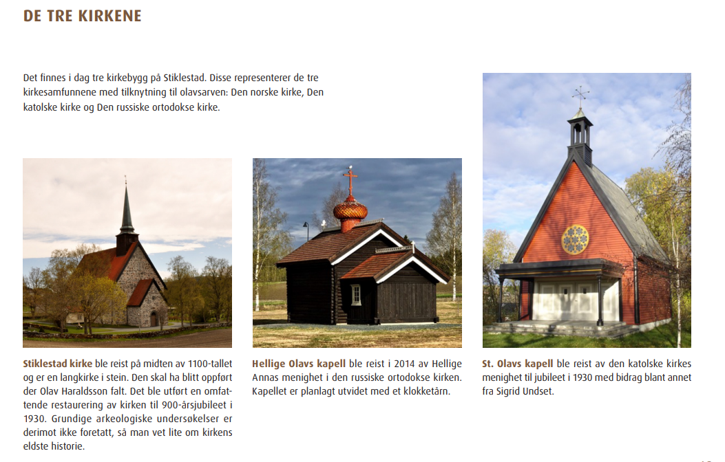

Slide 4
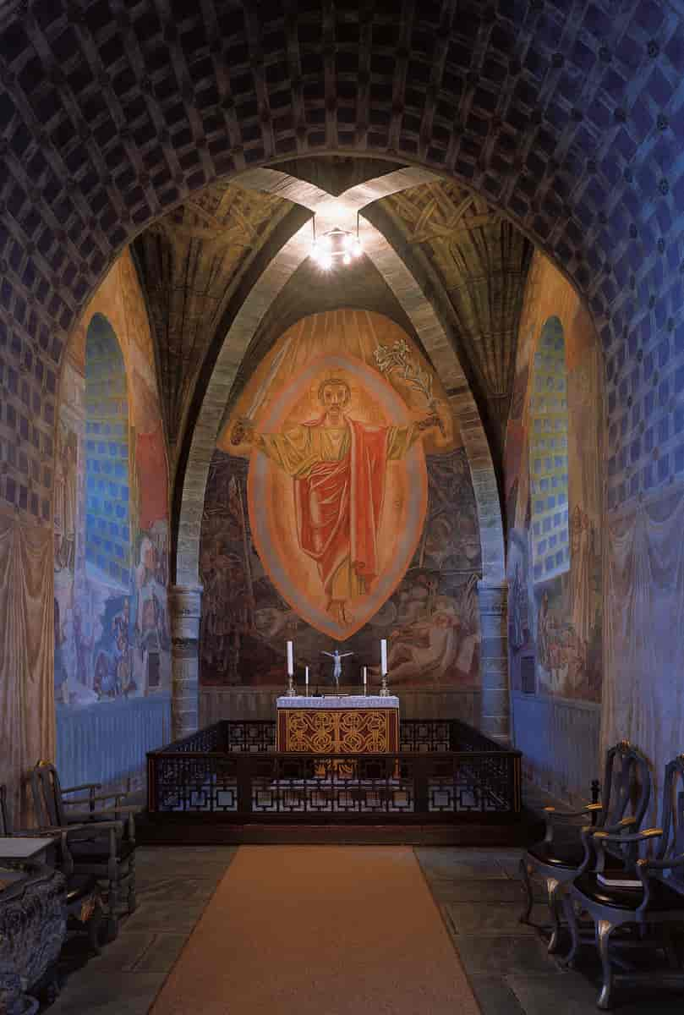
Stiklestad kirke
Stiklestad kirke er en langkirke i mur fra rundt 1150-1200. Ifølge tradisjonen er kirken bygget slik at alteret er plassert over stedet der Olav Haraldsson falt under slaget 29.juli i 1030.
I årene 1927 – 1930 ble kirken sterkt restaurert for å fremstå flottest mulig til Olavsjubileet i 1930. Den utvendige pussen ble fjernet slik at kirken gikk fra å være hvit til å få det uttrykket den har i dag, et nytt våpenhus ble bygd på vestsiden og tårnet ble endret. Innvendig ble koret dekorert med fresken «Sverdet og liljen» av kunstneren Alf Rolfsen.

Slide 5
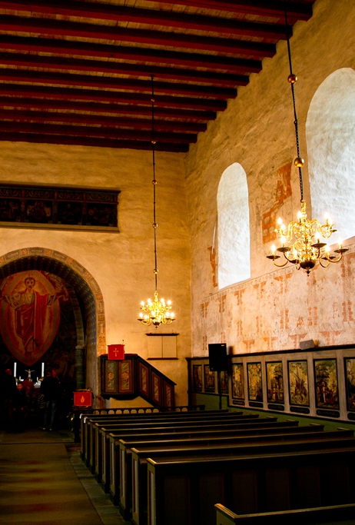
Brystpanel
Under restaureringen ble en rekke kalkmalerier fra 1500-tallet avdekket på skipets langvegger. På sørveggen kan vi se to malte våpenskjold, det vestligste er det norske riksvåpenet. Det andre inneholder flere nordiske riksvåpen og peker dermed mot en av unionskongene.
Skipet prydes også av rikt dekorerte brystpanel malt av Barach Bogarth i 1688. Disse viser episoder fra Jesu liv og ble brukt i forbindelse med konfirmasjonsundervisning for dem som ikke kunne lese. I tillegg kan man fortsatt se den gamle altertavlen fra 1655 i våpenhuset.

Slide 6
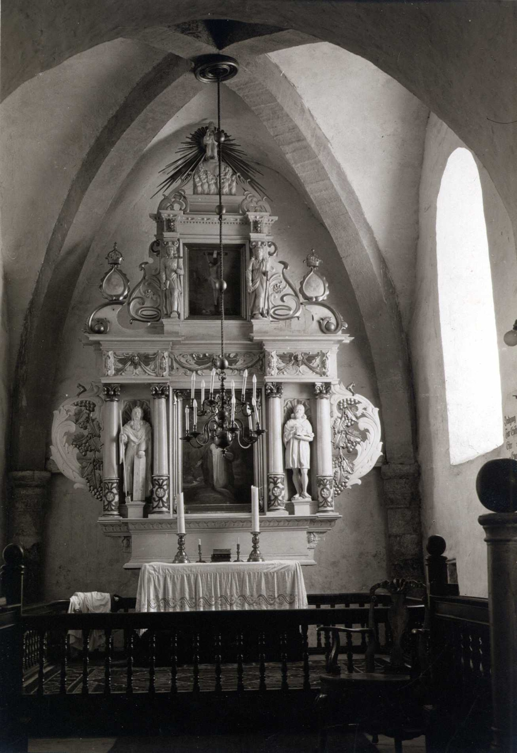
Taket
I taket i koret ser vi et krysshvelv med ribber av kleberstein. Ribbene hviler på veggfaste søyler med foldekapitel. Dette hvelvet er enestående på landsbygda i Norge og vitner om en forbindelse til Nidarosdomen hvor de to kapellene i tverrskipet har lignende hvelv. Ribbene på Stiklestad er enkle og rettvinklete, uten dekorasjon, så det er ikke sikkert de er fullført. Når det ble bygd et så spesielt og kostbart hvelv på Stiklestad, kan det ikke være noen annen forklaring enn tradisjonen om at dette er stedet der Olav den hellige falt.

Slide 7
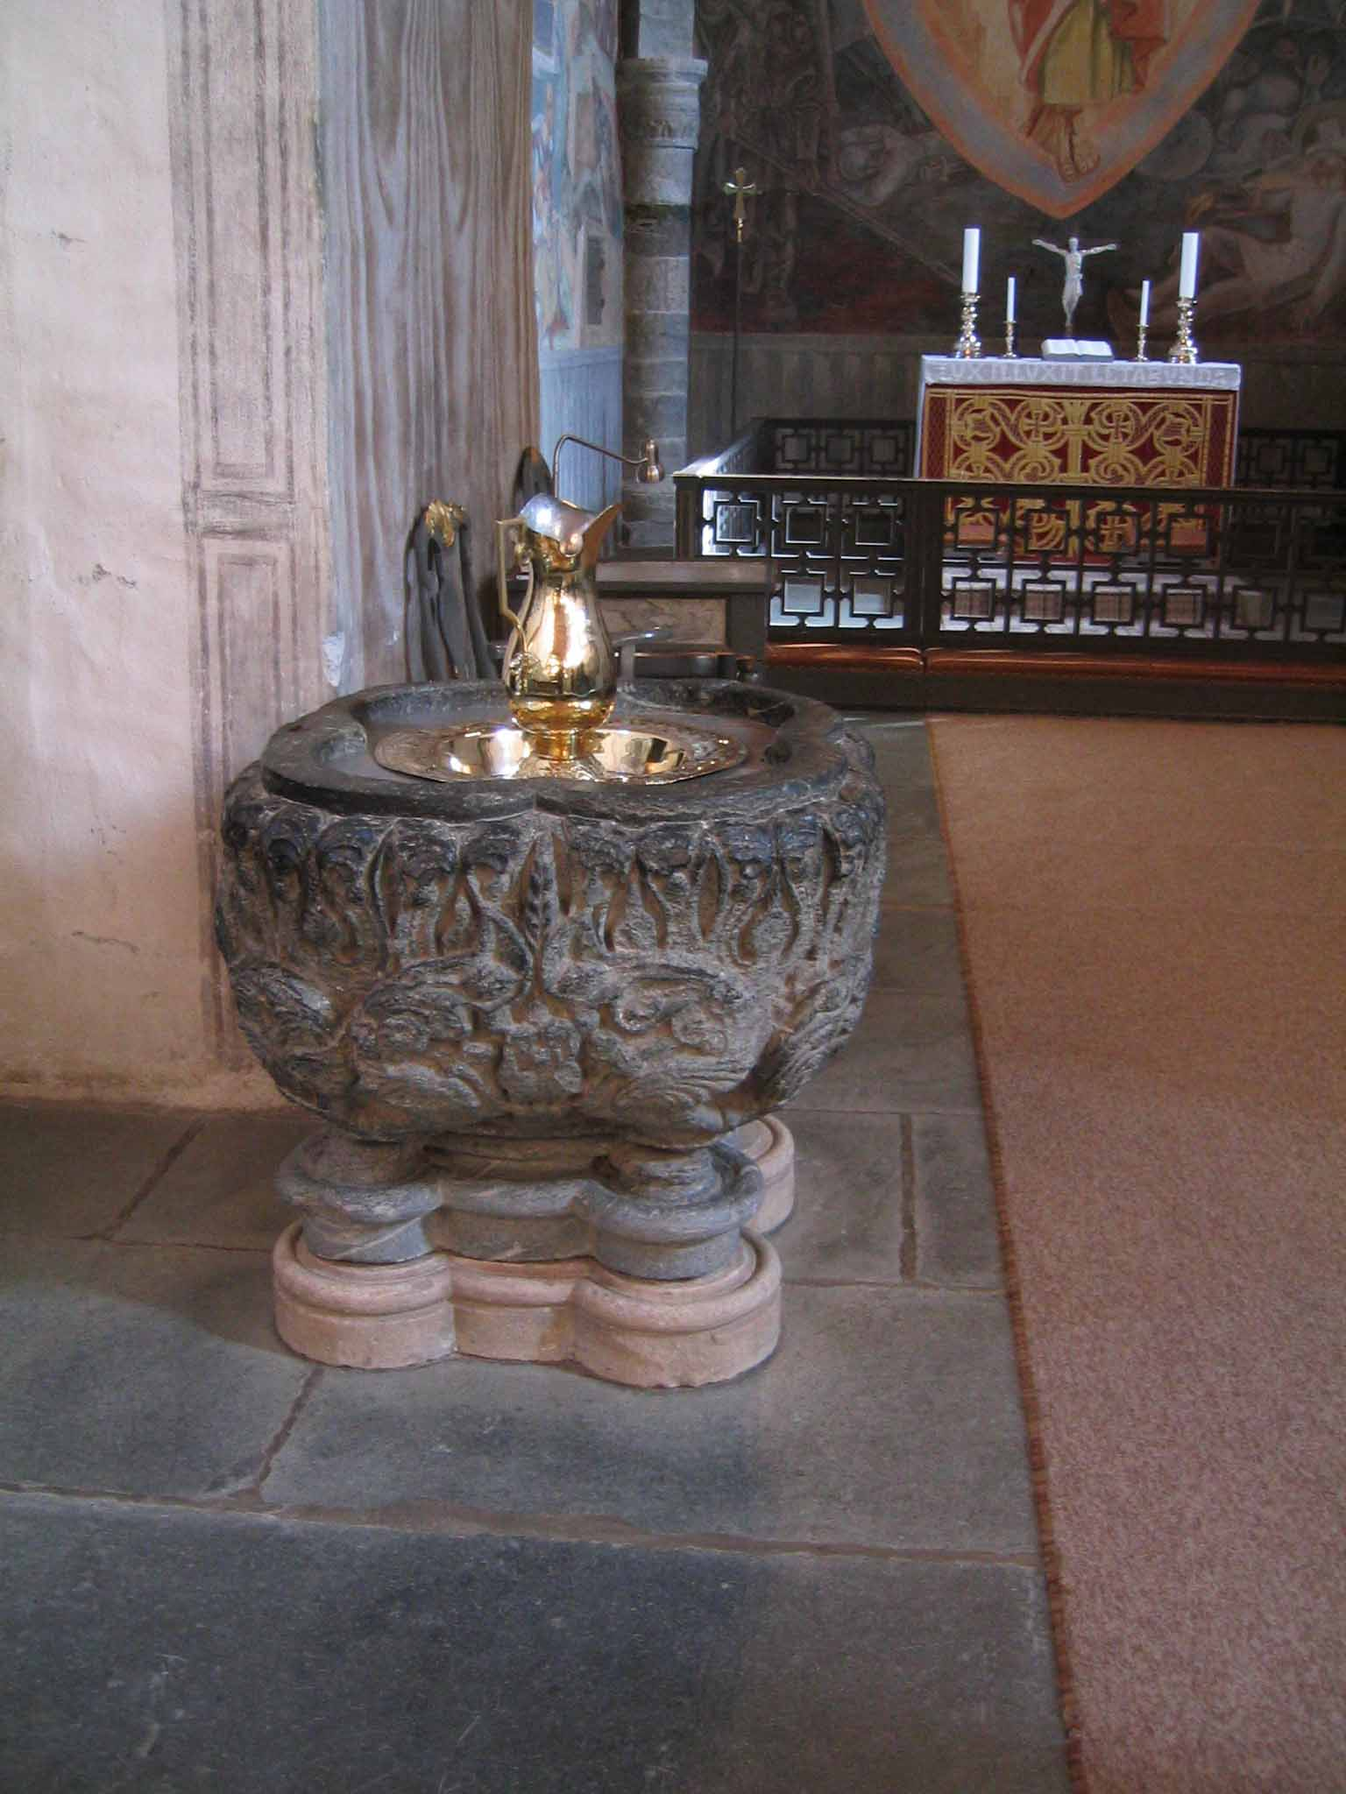
Døpefont
Av middelaldersk interiør er kun den rikt dekorerte døpefonten bevart. Den er trolig fra 1300-­tallet og er det eneste bevarte inventar fra kirkens tidlige periode. Før stod den ved vest­ inngangen slik at barna kunne døpes med det samme de kom inn i kirken. Og det var ikke nok å helle vann på hodet til barnet, hele kroppen skulle dukkes i vannet. Det forklarer at døpefonten måtte være så stor.

Slide 8
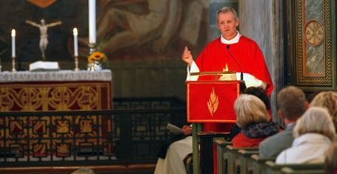
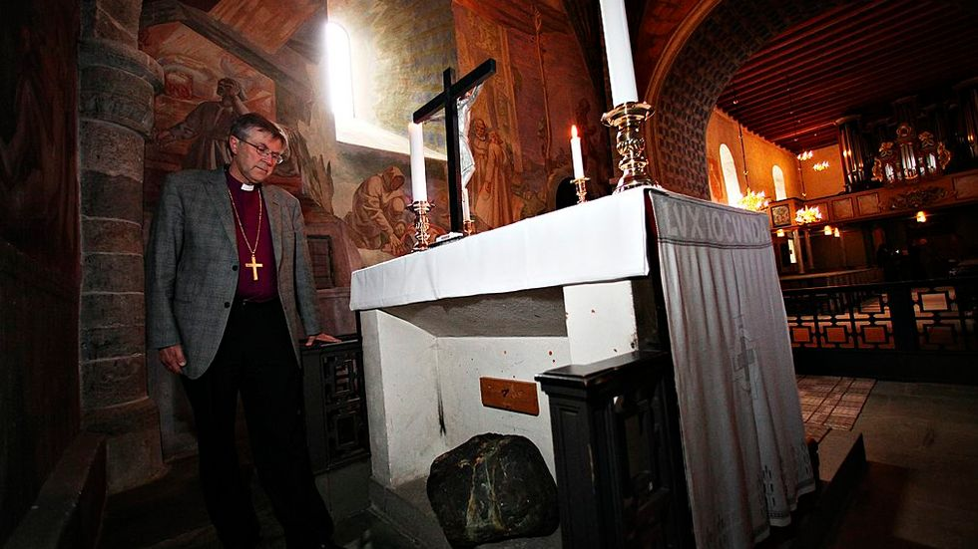
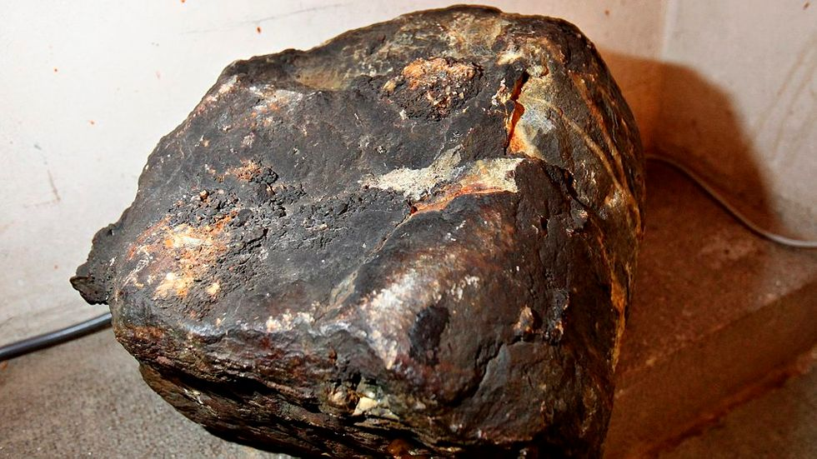
Olassteinen
Kirken huser også den såkalte Olavssteinen, som sies å være steinen som Olav lente seg mot i dødsøyeblikket.

Slide 9
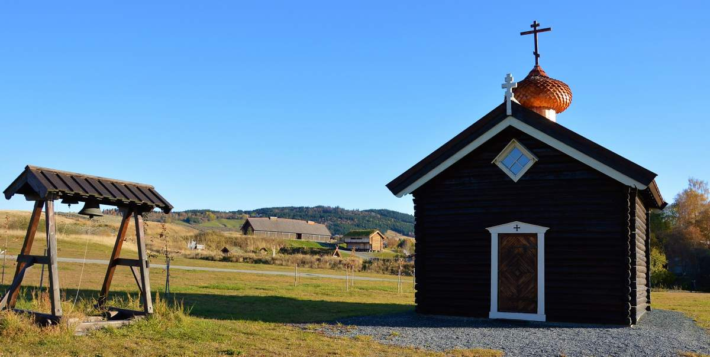
Hellig Olavs kapell
Olav den hellige ble helgenkåret i 1031, altså før den store splittelsen i kirken i 1054, og betraktes derfor som helgen også i den russisk-ortodokse tradisjonen.
Den ortodokse kirke i Norge arbeidet i flere år med planene om å reise et ortodokst kapell på Stiklestad. Arbeidet skjøt fart i 2013 da Hellige Olga menighet i Oslo fikk tilbud fra den ortodokse munken fader Jonah Føien om å overta et ortodokst kapell som sto på gården hans i Folldal og som allerede var viet til Hellige Olav i 2003.

Slide 10
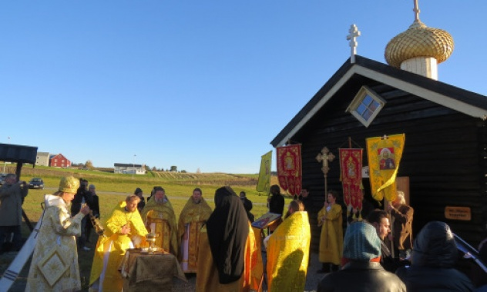
Hellige Olga menighet henvendte deretter seg til Stiklestad Nasjonale Kultursenter (SNK) og til grunneieren, Verdal kommune, med en forespørsel om hvorvidt det kunne være mulig å flytte dette kapellet til Stiklestad. Henvendelsen ble fulgt opp med et tett samarbeid mellom Verdal kommune og SNK og Den russiske ortodokse kirke for å legge til rette for at kapellet skulle oppføres på Stiklestad. Tomten kapellet står på ble velsignet av erkebiskop Mark av Jegorevsk i en høytidelig seremoni under Olsok i 2013. Kapellet ble deretter reist på dugnad av frivillige innen Den russiske ortodokse kirke.

Slide 11
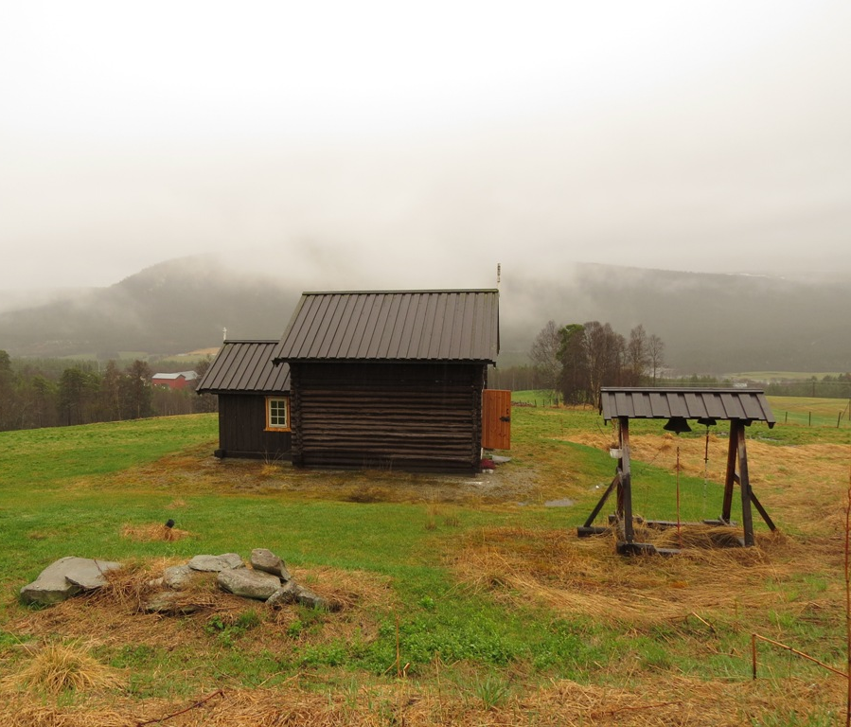
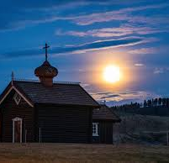
Kapellet var opprinnelig et stabbur fra 1750-tallet som i 2003 hadde blitt innviet til kapell. I forbindelse med bruksendringen ble det føyd et altertilbygg til det opprinnelige staburet. Kapellet er også utstyrt med en løkkuppel på taket. Inventaret i kapellet er gaver gitt av enkeltpersoner og menigheter i Norge og Norden forøvrig.
Kapellet ble innviet på Hellig Olavs minnedag, 16. oktober 2014. Dermed er de tre største kirkefamiliene innenfor kristenheten representert gjennom egne kirkebygg på Stiklestad som alle formidler sin del av Olavsarven.

Slide 12
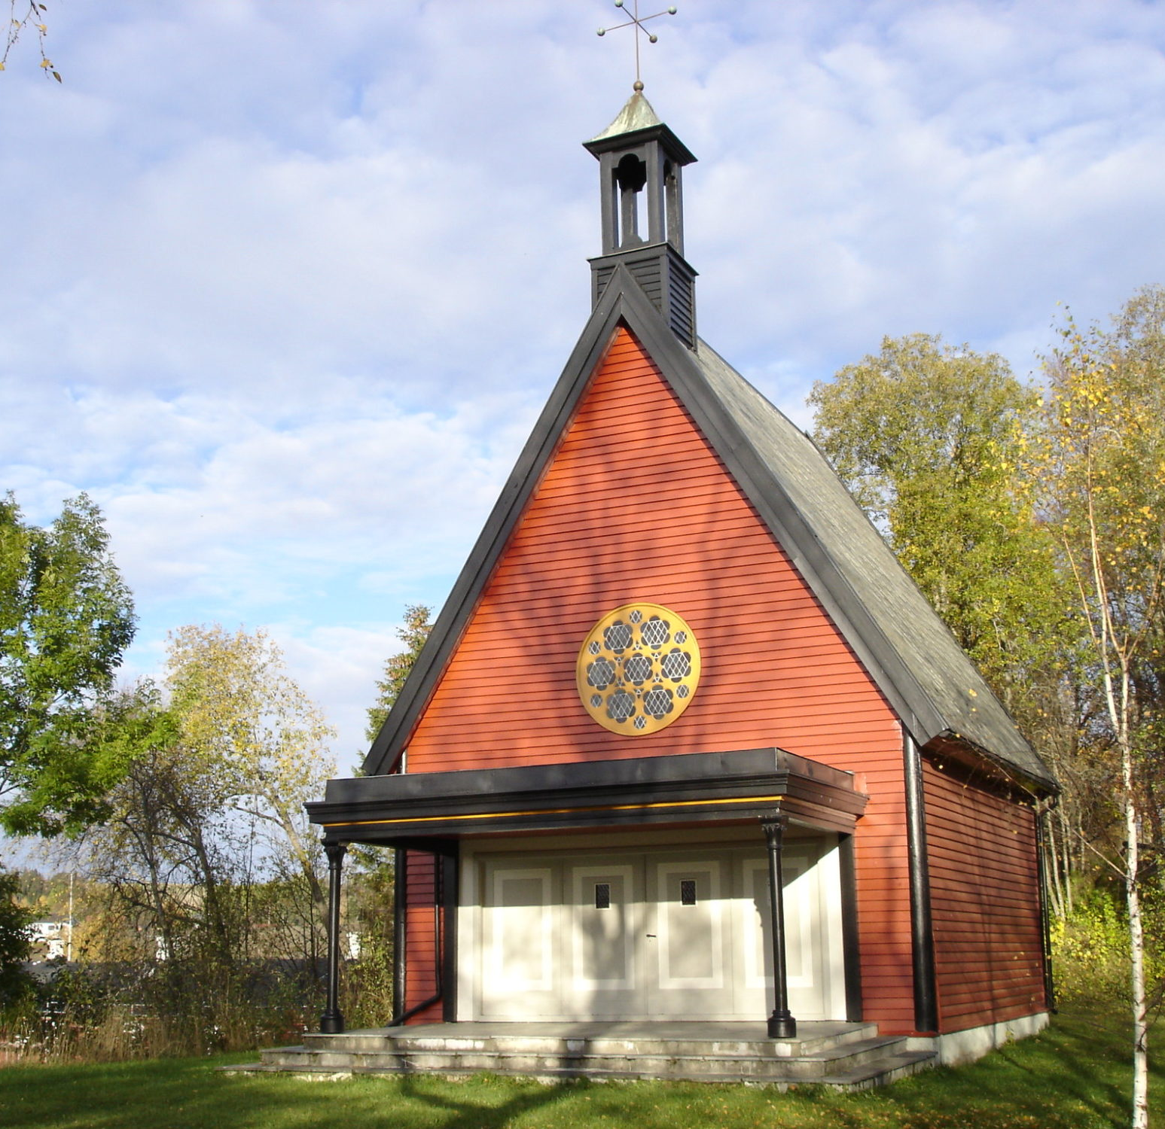
St. Olavs kapell
Det katolske kapellet på Stiklestad ble reist til Olavsjubileet i 1930.
Den katolske kirke hadde kjøpt tomten allerede i 1875, men først i begynnelsen av 1920-årene ble arkitekt John Tverdal engasjert til å tegne det som skulle bli St. Olavs kapell. Kapellet ble innviet 29.juli 1930.

Slide 13
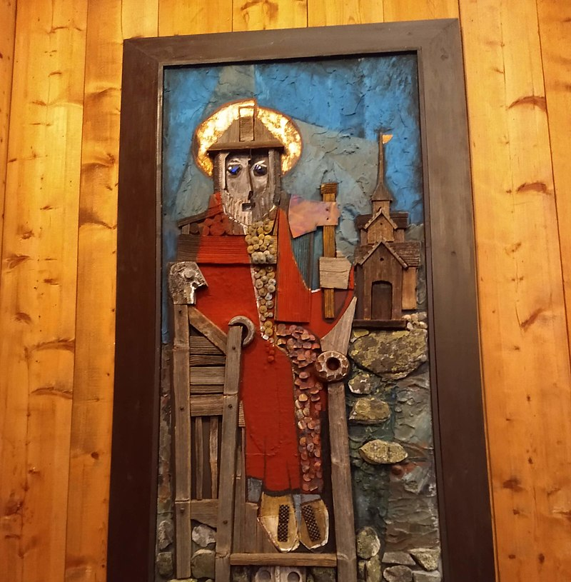
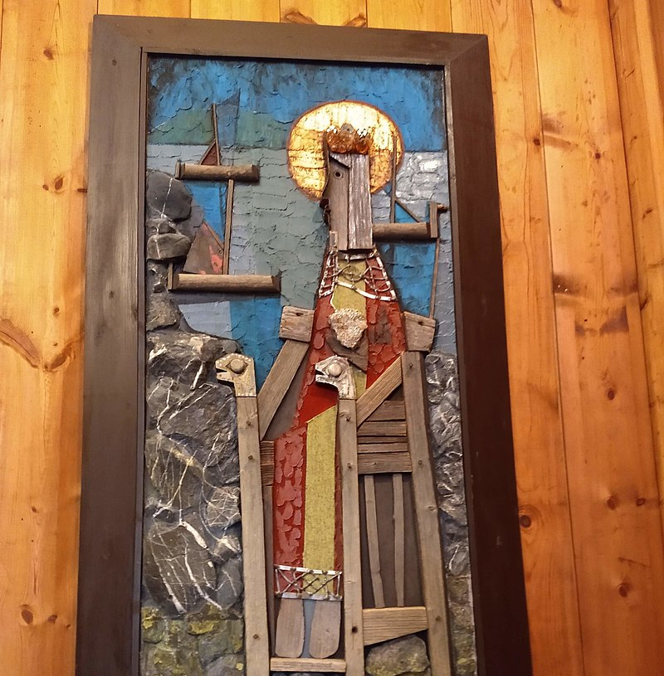
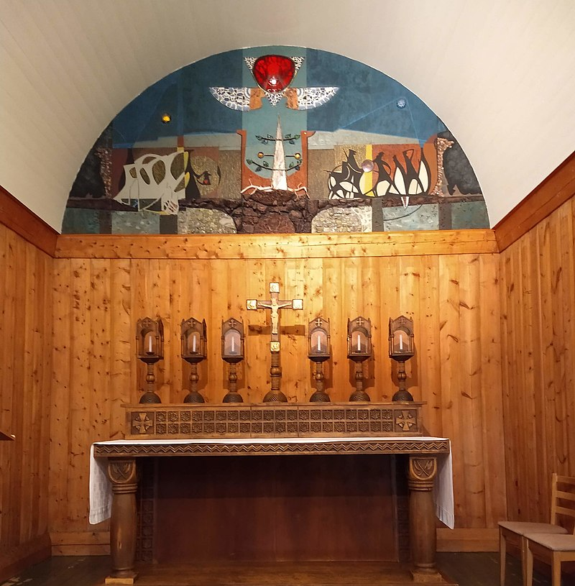
Inventaret i kapellet er preget av gaver gitt til åpningen i 1930. Marie Knudtzon ga alteret og en nattverdsbenk som hun selv hadde tegnet. I tilegg står hun bak en rekke av utskjæringene, inspirert av romansk stil med Olavsrosen og enkle dekorasjoner fra norrøn dekortradisjon som de sentrale elementene.

Slide 14
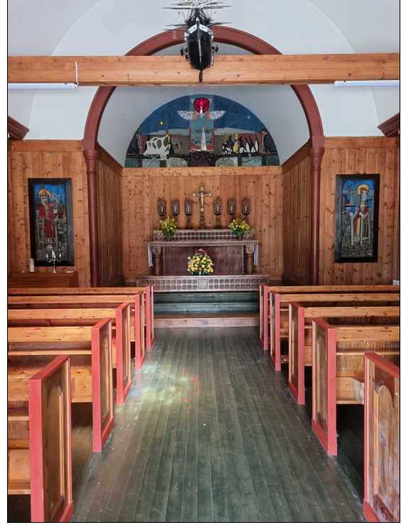
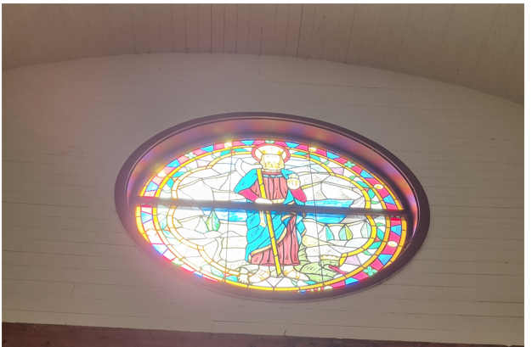
Sigrid Undset ga penger til fregatten som henger i skipet og til en rekke liturgiske klær. I 1966 ble kapellet ytterligere utsmykket med maleren Karl Kristian Hildrums fremstillinger av blant annet St. Sunniva og St. Olav.

Slide 15
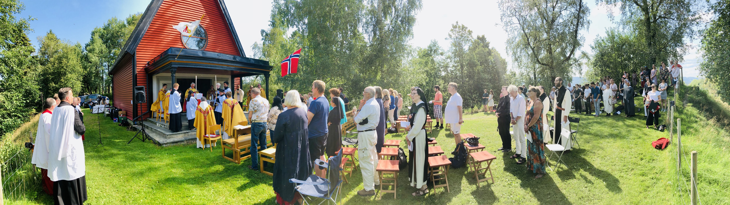
I dag ligger kapellet under St. Torfinn menighet i Levanger og det holdes messe i St. Olavs kapell hvert år under Olsok.

Slide 16
Kilder
Stiklestad.no

